Slide 1

Università degli studi di Torino Dipartimento di Informatica Corso di laurea in Informatica Tesi di laurea Sviluppo di un'Applicazione Web Based per la gestione, la configurazione e il test di gru mobili
Relatore:
Susanna Donatelli
Tutor aziendale:
Giorgio Ponza
Candidato:
Luca Olivelli

Slide 2
Lo stage e il progetto
Movimatica produce e vende centraline e software personalizzati per il controllo e la gestione da remoto di flotte automezzi
Obiettivo del progetto: realizzare un applicativo web per JMG Cranes, che permetta all’utilizzatore:
La gestione e le manutenzione di un database relazionale contenete le gru mobili prodotte e vendute da JMG
Testare virtualmente le capacità di carico delle gru tramite sezione apposita
Progetto progettato e sviluppato da zero seguendo i pattern Model-View-Controller e Front-Controller-Servlet

Slide 3
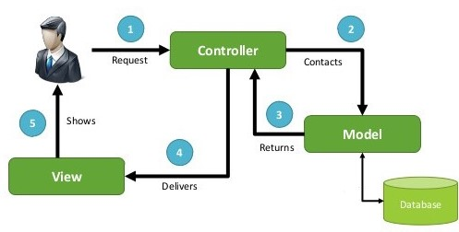
Model-View-Controller

Slide 4
Le View
Permettono l’interazione dell’utente con l’applicazione e la visualizzazione dei dati
Obiettivo: creare delle pagine web che siano semplici ed intuitive da utilizzare per l’utente
Realizzate tramite JSP con l’utilizzo di JSTL ed EL per rendere dinamiche e multilingua le pagine web
Multilingua diverso per la parte statica e quella dinamica delle pagine web:
Parte statica (bottoni, titoli, barra di navigazione, …) creazione di dizionari usati per la traduzione nella lingua desiderata delle pagine web
Parte dinamica (nomi di gru, zavorre e accessori) i nomi degli oggetti sono delle HashMap che contengono i codici delle lingue e la traduzione del nome nella lingua corrispondente

Slide 5
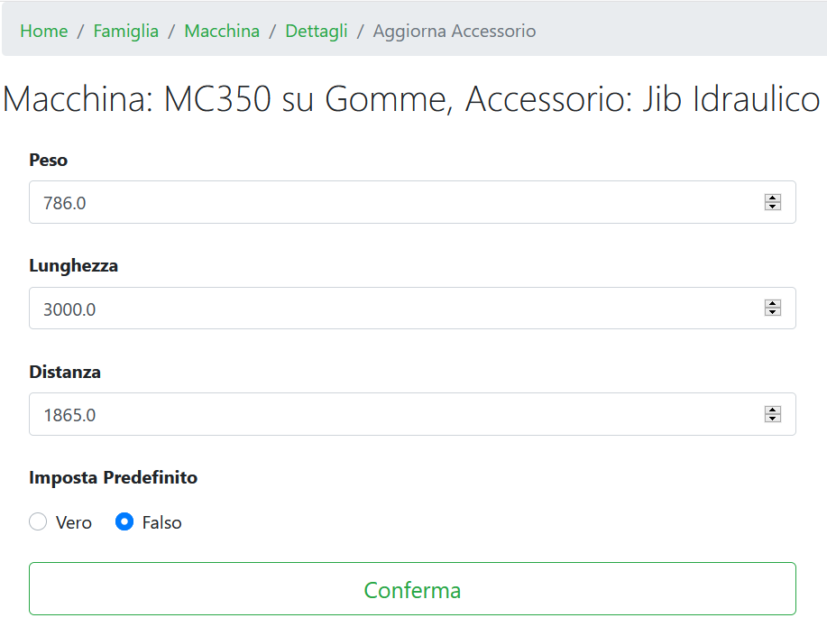
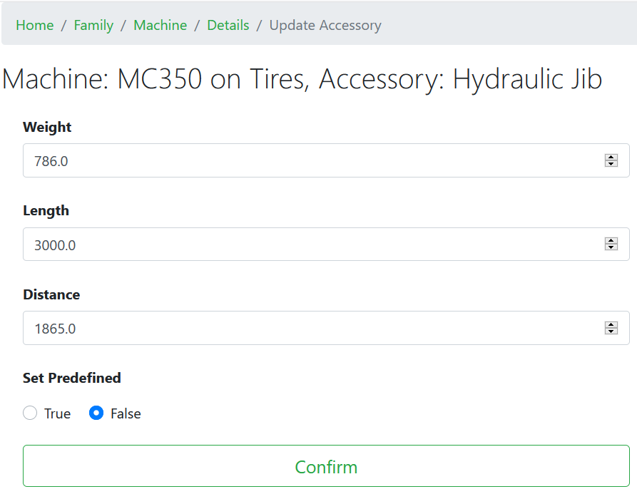
Multilingua
Pagina per la modifica dei dati di un accessorio in italiano
Stessa pagina tradotta in inglese
Parte statica
Parte dinamica

Slide 6
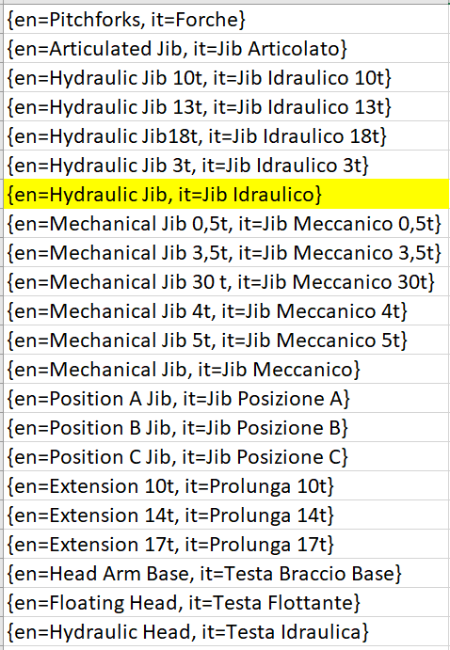
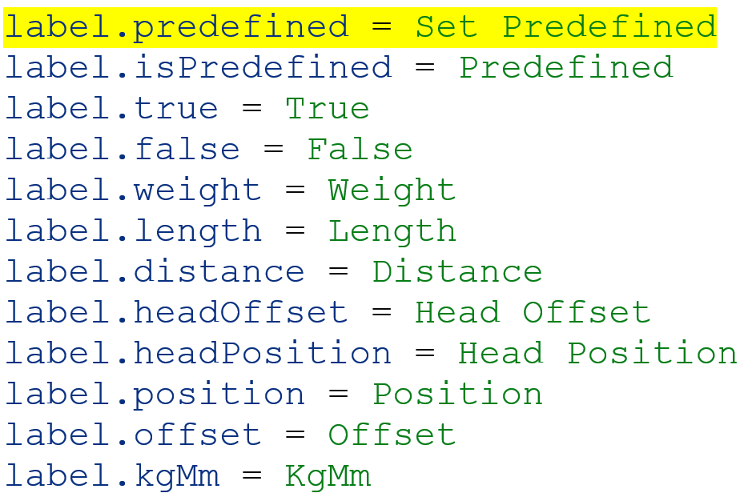
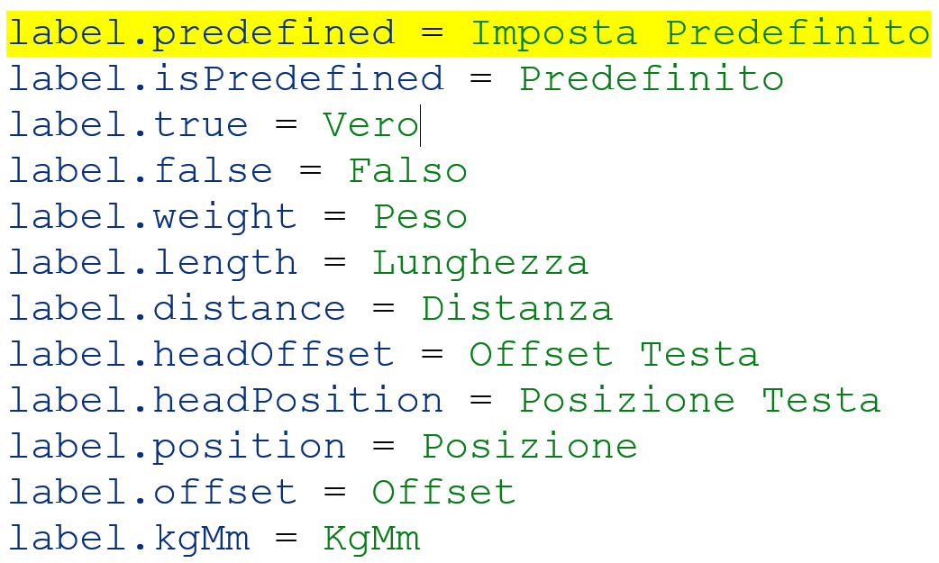
Parte Statica vs Parte Dinamica
Parte statica: Dizionari per la traduzione delle pagine web
Parte dinamica: HashMap per la traduzione dei nomi degli oggetti
Dizionario per la traduzione in inglese
Dizionario per la traduzione in italiano

Slide 7
Il Controller
Parte centrale dell’applicazione, si occupa di
Ricevere ed elaborare le richieste fatte dalle JSP,
Comunicare con il modello per ottenere i dati da far visualizzare
Restituire i risultati alla vista corretta per visualizzare i dati.
Sviluppato seguendo il pattern Front-Controller-Servlet dove:
La Front controller servlet intercetta le richieste e passa il controllo al comando adibito al compito richiesto
I vari comandi svolgono le operazioni richieste e restituiscono i risultati alla giusta pagina web per mostrarli all’utente

Slide 8
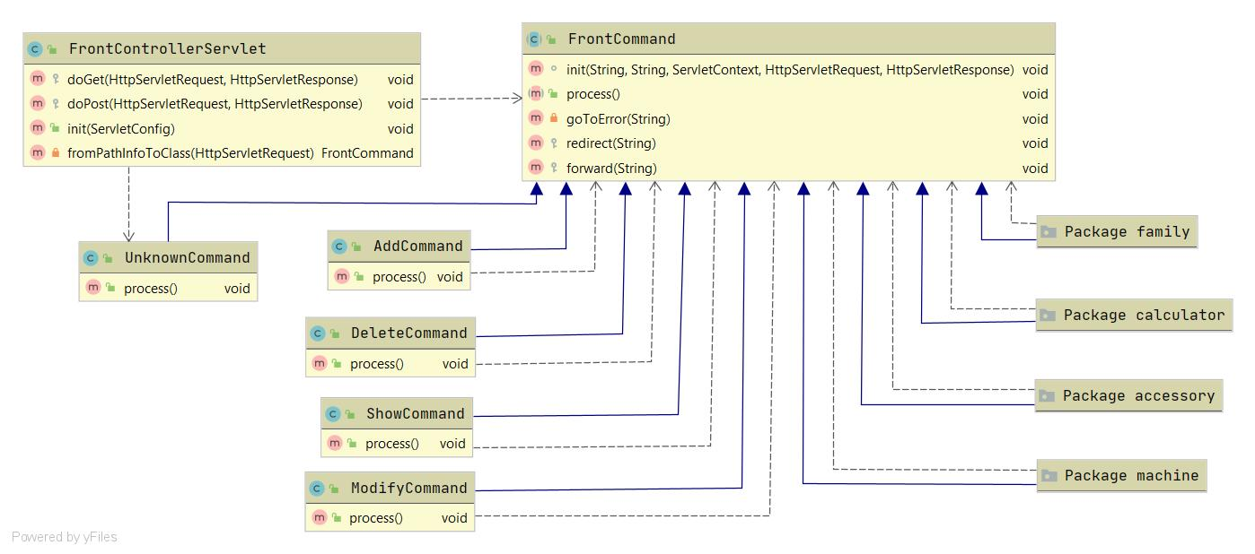
Diagramma delle classi per il controller dell’applicazione

Slide 9
Il modello
Fornisce l’accesso ai dati e si occupa della manipolazione degli oggetti
Costituito da i seguenti elementi:
Il database relazionale: fornisce la persistenza all’applicativo, contiene i dati veri e propri relativi alle gru, agli accessori e le zavorre
Gli oggetti Java: consentono la creazione e la manipolazione, alle altre classi dell’applicativo, degli elementi contenuti all’interno del DB
La classe DAO: permette la comunicazione con il database fornendo tutte le query per la selezione, l’inserimento, la modifica e la cancellazione dei dati
La classe Translator: contiene i metodi per la conversione dei nomi dal formato JSON al tipo HashMap e viceversa
La classe Calculator: si occupa dei calcoli per il test delle gru mobili

Slide 10
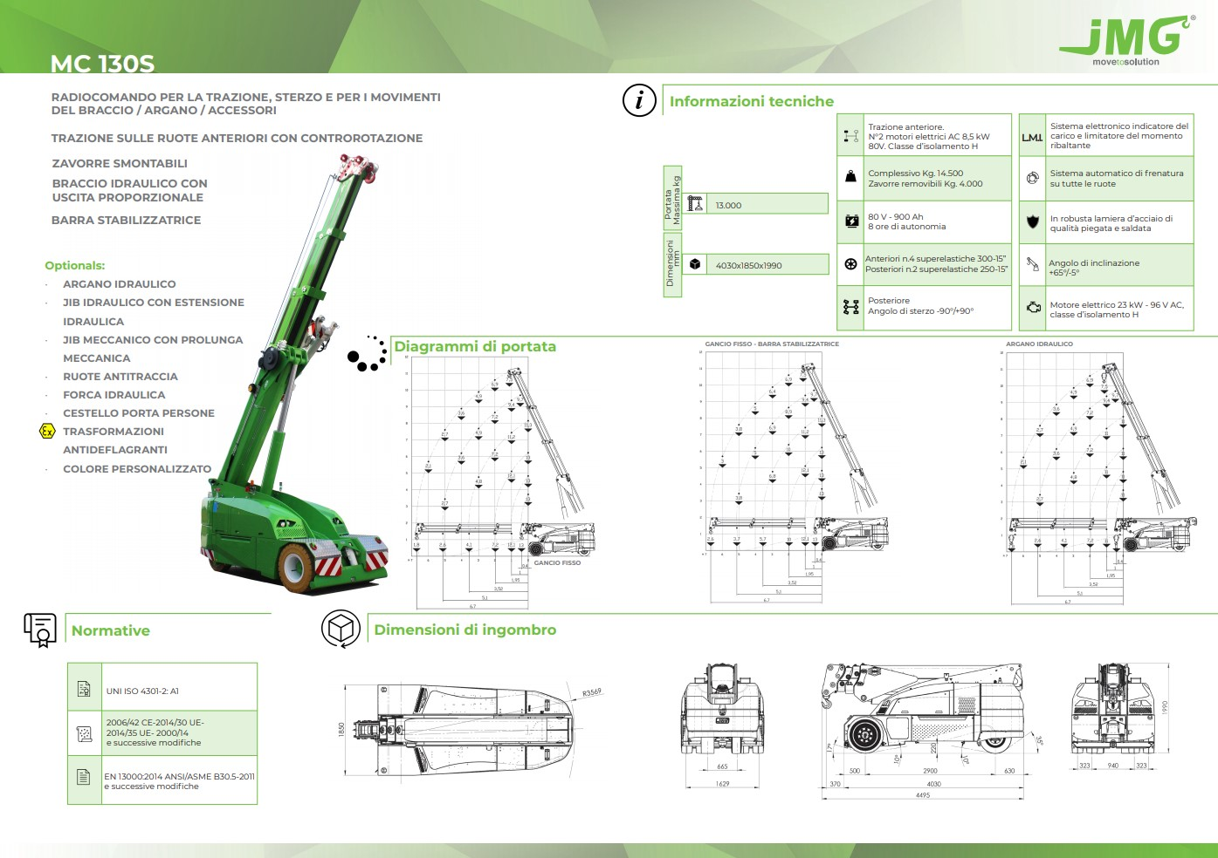
Scheda tecnica gru mobile

Slide 11
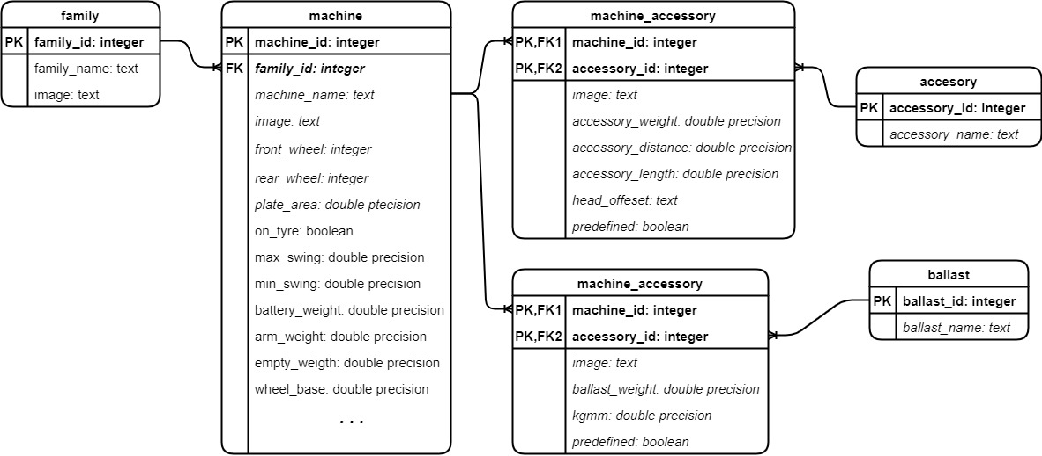
Schema ER del database

Slide 12
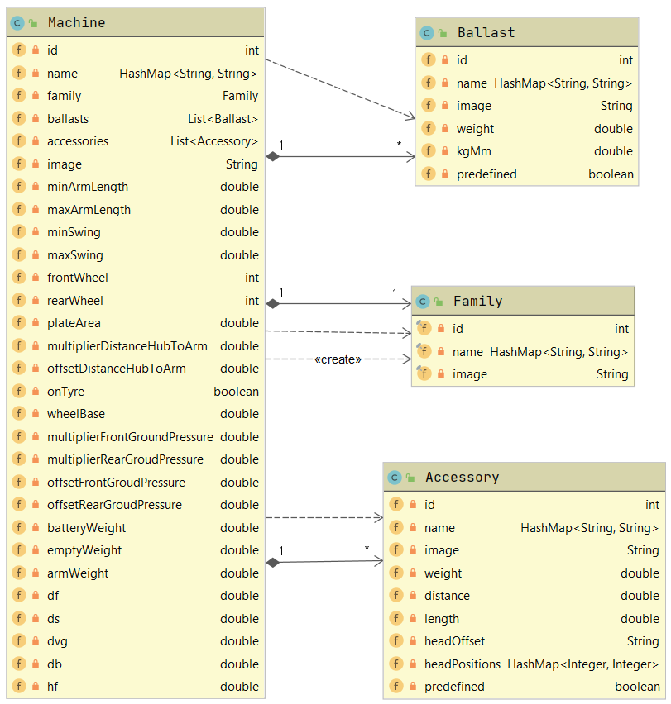
UML degli oggetti del modello

Slide 13
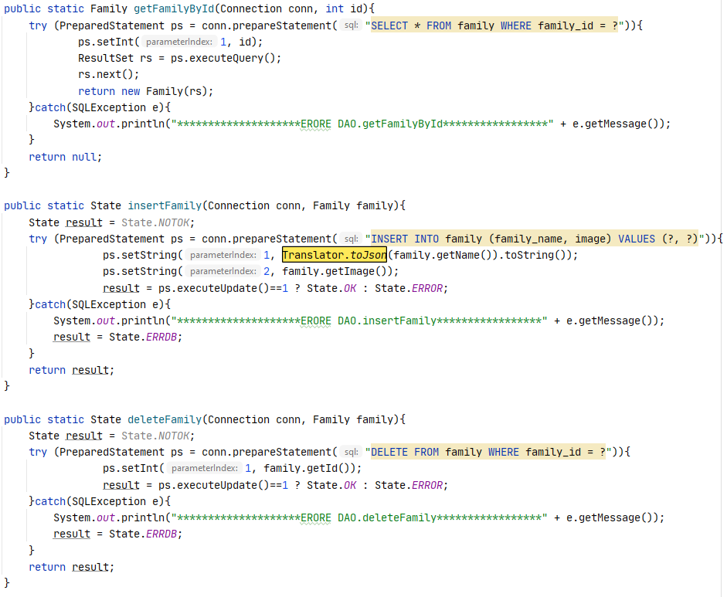
La classe DAO

Slide 14
Conclusioni

